Slide 1

Arquitectura de aplicaciones
Programa Educativo: Licenciatura en Ingeniería en Computación
Docente: M. en C. Laura Cecilia Méndez Guevara

Slide 2
Arquitectura aplicación.
Características .NET FrameWork
Arquitectura de Capas
Comunicación entre Capas
Capa de Presentación
Capa de Negocios
Capa de Datos
Patrones en cada capa
Modelo de despliegue

Slide 3
Características .NET Framework
Este framework implica que se puede trabajar con:
Distintos tipos de lenguajes de programación.
Amplia biblioteca de clases.
Soporte de Remoting y Servicios Web
Orientación a Objetos completa.
Metadatos.

Slide 4
Características .NET Framework
Intenta conseguir:
Definición de una buena arquitectura.
Buenas cualidades para el desarrollo de aplicaciones B2C, B2B, etc...
Crear aplicaciones fácilmente integrables y reutilizables.

Slide 5
Arquitectura de Capas
Contexto
  Diseñamos una aplicación en capas, donde cada capa expone servicios que otras aplicaciones o capas pueden consumir, y donde cada capa puede consumir servicios de otras.
Problema
  Cuáles son las capas y qué componente se coloca en cada capa.

Slide 6
Arquitectura en Capas
Solución
  Una aplicación en 3 capas de servicios:
    Presentación
    Negocios
    Datos
  Hay servicios de base que todas las capas utilizan

Slide 7
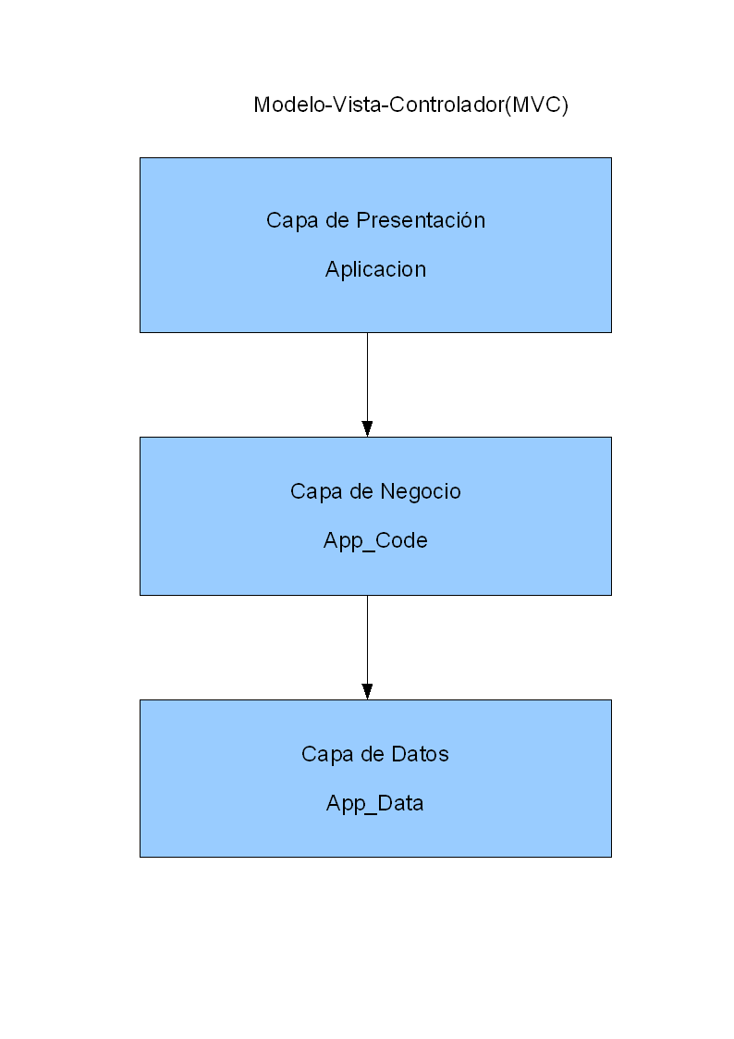
Arquitectura de Capas.

Slide 8
Arquitectura en Capas
¿Qué intentamos conseguir con este modelo?.
  Queremos minimizar los efectos de cambiar una capa.
  Los servicios se pueden exponer hacia fuera del lugar físico o de la empresa.
  Comunicarse con otros servicios involucra múltiples protocolos, formatos de datos y conocimientos técnicos.
  Tratamos de aislar la lógica de negocios, de la tecnología usada para acceder a los servicios (Se consigue un código mas reutilizable).

Slide 9
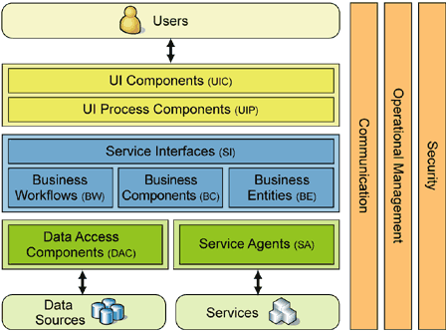
Arquitectura en Capas

Slide 10
Capa de Datos

Slide 11
Capa de Datos
Uso de base de datos relacionales, en nuestra aplicación se utiliza el más que conocido MS-Access.
Los componentes de acceso a datos son los responsables de exponer esos datos a la capa de negocio.
Conforma la capa integración. En ella esta embebida el sistema de bases de datos que se comunican con MS Access (Contienen las tablas asociadas a la informacion:Histórico,clientes,operaciones…),
También se comunica con los sistemas externos de la bolsa.

Slide 12
Capa de Datos
¿Que nos encontramos en esta capa?:
Data Sources
  Representan los origenes de datos.
  Solo son accedidos por la capa Data Access Logic Component.
Service Agents
  Conectores para acceso a una fuente de datos externa.
  Generalmente son asincrónicos realizan una fuerte conversión de datos.
External Services
  Sistemas externos, en nuestra aplicación un J2SE que se accede de forma sincrónica, para conectar con el mercado bursátil en tiempo real.
  La conectividad puede estar apoyada por alguna tecnología.(RMI)

Slide 13
Capa de Datos
Características técnicas que debe resolver:
  Acceso y modificación de los datos de la aplicación
  Mapeo de Objetos a Datos
  Separación del uso de lenguaje SQL
  Concurrencia
  Abstracción de la fuente de datos

Slide 14
Patrones en Capa de Datos
Table Data Gateway, Row Data Gateway.
Active Record, Data Mapper
Unit of Work
Identity Map

Slide 15
Table Data Gateway
Un objeto que actúa como “gateway” a una tabla de la base de datos
Un objeto por tabla
Contiene una interface que permite actualizar, buscar, borrar e insertar en la tabla
Puede retornar un registro, un grupo de registro, y hasta un objeto del dominio

Slide 16
Row Data Gateway
Similar al Table Data Gateway, pero cada objeto representa una fila de la tabla
Tiene propiedades que reflejan las columnas de la tabla, y métodos de actualización en la base

Slide 17
Unit of Work
Mantiene una lista de los objetos afectados por una transacción y coordina la actualización de los cambios y la resolución de problemas de concurrencia
Típica implementación .NET: el DataSet

Slide 18
Capa de Negocio

Slide 19
Capa de Negocios
Se construyen desde los conceptos de:
  Componentes
  Entidades
  Agentes
  Interfaces con otras capas

Slide 20
Patrones en Capa de Negocios
Patrones frecuentes:
  Service Layer
  Domain Model

Slide 21
Domain Model
Es un modelo de los objetos del negocio, con conducta y datos en cada uno.
Es el modelo más cercano a la programación en objetos.

Slide 22
Service Layer
Define la frontera de una aplicación, con una capa de servicios que otras aplicaciones pueden consumir
Expone las operaciones, y coordina su ejecución y respuesta
Por debajo, se comunica con el Domain Model.

Slide 23
Modelo de Microsoft
Implementar Capa de Negocio usando:
  Service Interface
  Business Entities
  Business Components
  Business Workflow

Slide 24
Business Entities
Son contenedores de datos
Encapsulan y ocultan los detalles de representación de datos
Puede “encapsular” datos que provengan de un DataTable, y luego enviarlos hacia un destino deseado, vistas, o otra entidad.
No tienen en general, lógica de negocios

Slide 25
Business Entities
Se usan como Data Transfer Objects entre capas.
Se referencian desde la capa de presentación, desde la interfaz de servicio y desde los componentes de negocio.

Slide 26
Business Components
Implementación en software de conceptos de negocios
Encapsulan las reglas de negocio de la aplicación, relacionadas con un Business Entity.
  .AplicarComision( accion, cuenta ).
  .ValidarCompra( cliente, acciones, saldo ).
Algunos métodos requieren acceder a la base de datos.
Separación de las Business Entities.
Nota:
Nuestra empresa prescinde de estos componentes ya que por ahora se pueden sustituir por llamadas SQL más complejas.

Slide 27
Business Workflow
Implementan las actividades de alto nivel del negocio: proceso de una orden de compra de una acción, por ejemplo.
Son métodos que no pertenecen a un objeto en particular
Login().
Se pueden agrupar en objetos o en un objeto por método.
Cada método de un Service Interface, accede a un Business Workflow o a un Business Object

Slide 28
Capa de Presentación

Slide 29
Capa de Presentación
Para muchas aplicaciones se usa la metáfora del formulario/reporte.
Habrá formularios/páginas web de ingreso y modificación.
Habrá páginas web de vista de datos, consultas, etc…
Son los Componentes de Interfaz.
Hay Componentes de Proceso de Interfaz.(Paneles, Textos,Formularios…).

Slide 30
User Interface Components
Muestran datos a los usuarios
Adquieren y validan (en alguna medida) la entrada de los usuarios.
Interpretan “gestos” del usuario, para ejecutar una acción.
Pueden encapsular la Vista y el Controlador.
NO PARTICIPAN, INICIAN o ACTIVAN en consultas o transacciones(desde el punto de vista Web).

Slide 31
User Interface Process Components
Sólo usar en caso necesario
Implementan la orquestación del proceso de interfaz
Ejemplo: serie de pantallas a ingresar, lógica de secuencia, estilos CSS…
Deberían ser independientes del componente visual y de la interfaz
User Interface Process Application Block

Slide 32
Patrones en la Capa de Presentación
Patrones Frecuentes
  Template View
  Model View Controller
  Page Controller
  Front Controller

Slide 33
Template View
Produce una presentación HTML de los datos, embebiendo dentro de HTML marcas especiales
Las distintas tecnologías de “Server Pages” son implementaciones de este patrón

Slide 34
Model View Controller
Separa la interacción con la presentación en tres roles
El modelo representa datos del dominio
La vista permite mostrarlo en la presentación
El controlador reacciona y atiende los gestos del usuario

Slide 35
Page Controller
Un objeto que maneja un pedido para una página, y decide qué modelo y vista producir
En .NET, la implementación natural es en el proceso del PostBack de una página

Slide 36
Front Controller
Es un controlador que maneja todos los pedidos de un sitio web
En general, tiene un “handler” que dado el pedido, decide qué operación ejecutar

Slide 37
Patrones entre Capas

Slide 38
Patrones entre capas
Deben ayudar a comunicar dos capas separadas, cumpliendo con el rendimiento esperado
Patrones Frecuentes
  Data Transfer Object
  Remote Facade
  Service Interface
  Service Gateway

Slide 39
Data Transfer Object
Es un objeto que transporta datos de una capa a otra
Su función es reducir la cantidad de llamadas entre capas
Usualmente, la representación del DTO debe estar accesible a las dos capas
El gran DTO de .NET: el DataSet

Slide 40
Remote Facade
Provee una fachada con menor granularidad, para acceder a objetos remotos
Es común usarla con DTOs

Slide 41
Service Interface
Contexto
  Diseñando una aplicación distribuída, necesitamos que la funcionalidad esté disponible por la red.
Problema
  Cómo hacemos que la funcionalidad esté disponible, y a la vez desacoplada de la lógica interna de aplicación

Slide 42
Service Interface
Fuerzas
  Es deseable separar la lógica de la aplicación de detalles tecnológicos como comunicación, protocolos….
  Se puede necesitar distintas tecnologías de acceso (SOAP, Remoting…)
  Las aplicaciones clientes pueden tener distintos requerimientos de rendimiento
  La aplicación puede requerir niveles de seguridad

Slide 43
Service Interface
Solución
  Diseñar la aplicación como un conjunto de service interfaces, con las cuales las aplicaciones clientes conversan

Slide 44
Service Gateway
Contexto
  Una aplicación que consume servicios de otra aplicación en un ambiente distribuido
Problema
  Cómo desacoplar los detalles del contrato de servicio, de la lógica de la aplicación cliente

Slide 45
Service Gateway
Fuerzas
  Puede que necesitemos implementar mecanismos de seguridad y de comunicación para cumplir con el contrato de la aplicación remota
  Los formatos de datos de transmisión pueden ser distintos de los de la aplicación cliente
  El contrato con la otra aplicación puede cambiar o determinarse dinámicamente
  La comunicación puede ser asincrónica

Slide 46
Service Gateway
Solución
  Encapsular el problema de la comunicación y otros detalles, en un componente Service Gateway

Slide 47
Modelo de despliegue.

Slide 48
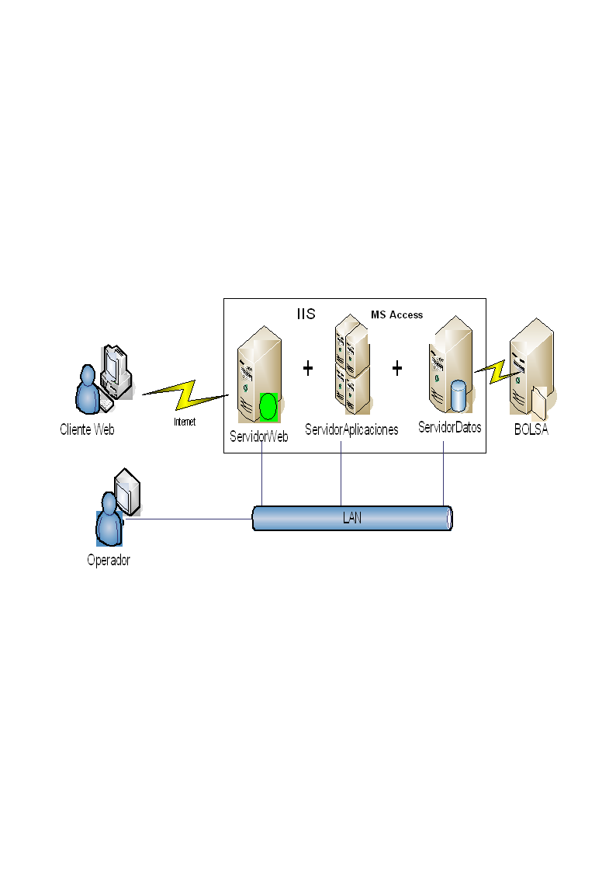
Modelo de despliegue

